Slide 1
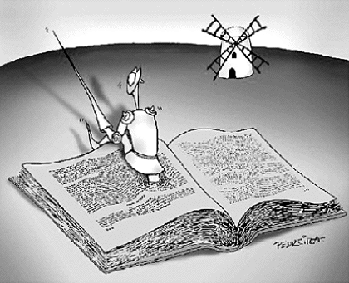
LOS RECURSOS ESTILÍSTICOS

Slide 2
¿QUÉ ES LA LITERATURA?

Slide 3
Es el arte que emplea el lenguaje verbal como medio de expresión.

Slide 4
¿QUÉ SON LOS RECURSOS ESTILÍSTICOS?

Slide 5
Son procedimientos expresivos que emplean los escritores para hacer atractiva su obra.
(También se emplean en la publicidad y en las canciones)
-Pueden ser:
-Fónicos: persiguen crear sensaciones en el lector mediante el uso de los sonidos de la lengua.
- Gramaticales: basados en la repetición, la supresión , la adición o la alteración del orden de s palabras.
- Semánticos: afectan al significado.

Slide 6
Recursos fónicos
ALITERACIÓN: (Repetición de sonidos para provocar una sensación)
El ruido con que rueda la
ronca tempestad...
(José Zorrilla)

Slide 7
PARONOMASIA: (Empleo de palabras que tienen un sonido parecido)
Tanta tinta tonta que te atenta y que te atonta

Slide 8
gramaticales
ANÁFORA: (Repetición de palabras al principio de verso)
Mientras las ondas de la luz al beso
palpitaban encendidas;
mientras el sol las desgarradas nubes
del fuego y oro vista;
mientras el aire en su regazo lleve perfumes y armonías;
mientras haya en el mundo primavera
¡Habrá poesía!
"Rima IV" Gustavo Adolfo Bécquer

Slide 9
PARALELISMO: (Repetición de estructuras)
Errado lleva el camino
errada lleva la guía.
(Romancero Clásico)

Slide 10
HIPÉRBATON:( Alteración del orden habitual de los elementos del enunciado)
Normalmente: sujeto+verbo+complementos.
De verdes sauces hay una espesura → Lo lógico sería: "Hay una espesura de verdes sauces"
Garcilaso de la Vega

Slide 11
POLISÍNDETON:( Se repite mucho una conjunción)
Hay un palacio y un río y
un lago y un puente viejo,
y fuentes con musgo y hierba
alta y silencio... un silencio.
Juan Ramón Jiménez (1881-1958)

Slide 12
SEMÁNTICOS
METÁFORA: ( Consiste una realidad con el nombre de otra basándose en una relación de semejanza)
Tus cabellos de oro → el término real "cabellos" se asemeja al imaginario "oro" por su color dorado (rubio).

Slide 13
SIMIL: (Consiste en comparar dos términos que se asemejan en alguna cualidad)
-Tus labios son rojos como rubíes.
-¡Oh, soledad sonora! Mi corazón sereno
se abre, como un tesoro, al soplo de tu brisa
Juan Ramón Jiménez
-Paté “La Piara!”, más bueno que el pan.

Slide 14
METONIMIA: (consiste en designar una cosa o idea con el nombre de otra con la cual existe una relación)
-Causa por efecto
  Le hizo daño el sol → el calor del sol
Efecto por la causa
  Carecer de pan → carecer de trabajo
Contenedor por contenido
  Tomar una copa → tomarse el contenido de una copa
Autor por obra
  Un Picasso → un cuadro de Picasso
Lugar por lo que en él se produce
  Un Rioja → un vino de Rioja
El nombre del objeto por el de otro contiguo a él
  El cuello de la camisa

Slide 15
ANTÍTESIS: consiste en oponer dos ideas empleando palabras o frases de significado opuesto)
Es tan corto el amor
y tan largo el olvido
Pablo Neruda, "Veinte poemas de amor y una canción desesperada“

Slide 16
HIPÉRBOLE: (Exageración)
Por doler me duele hasta el aliento.
Miguel Hernández

Slide 17
PERSONIFICACIÓN: (Se atribuye a un ser inanimado, cualidades de seres animados)
Las estrellas nos miraban
mientras la ciudad sonreía
P. del Castillo

Slide 18
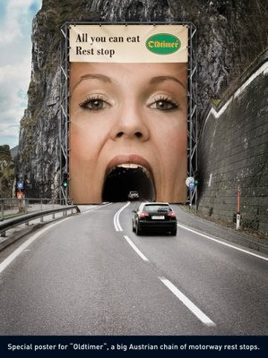
¿Qué recursos aparecen?

Slide 19
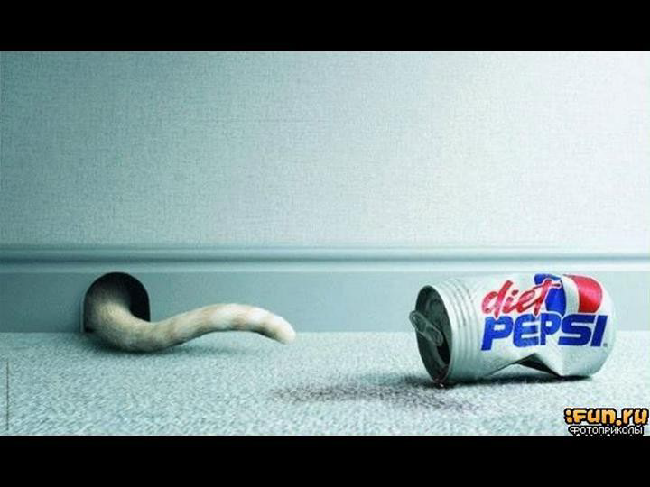

Slide 20
